Slide 1
INVEST IN POMERANIA 2030 - uwarunkowania wsparcia w ramach FEP 2021-2027
Stanisław Szultka
Dyrektor Departamentu Rozwoju Gospodarczego

Slide 2


Invest in Pomerania 2020 – obecna edycja
Realizacja 1.01.2016 – 31.12.2023
Wartość projektu – 124 000 000 zł
Liczba wspartych inwestorów – 1136 (119,6 % zakł. realizacji)
19 przedsiębiorców otrzymało grant na uzbrojenie własnych terenów - każdy w kwocie po 800 tys. zł
3 jednostki publiczne otrzymały dotację na uzbrojenie terenów inwestycyjnych
Zrealizowano 82 międzynarodowym wydarzeń (157,7% zakł. realizacji) + 378 krajowych wydarzeń– (147,1% zakł. realizacji) - stan na 31.08.23
Dane z Raportu z realizacji Regionalnego Programu Operacyjnego Woj. Pomorskiego na lata 2014-2021

Slide 3

Invest in Pomerania 2020 – obecna edycja

Slide 4
Działanie 1.5. Wsparcie przedsiębiorstw
Alokacja 59,1 mln EUR
Kontynuacja przedsięwzięć strategicznych:
Pomorski System Usług Informacyjnych i Doradczych
Invest in Pomerania 2030
Pomorski Broker Eksportowy 2030
Projekty realizowane w formule projektów grantowych (zgodnie z art. 41 ustawy wdrożeniowej), tzn., że przedsiębiorca otrzyma grant od beneficjenta projektu grantowego:
na podstawie otwartych, przejrzystych, niedyskryminujących i niedopuszczających do konfliktu interesów procedur
wyłącznie jako pomoc de minimis
którego wysokość będzie zależna od wielkości przedsiębiorstwa

Slide 5
Invest in Pomerania 2030 – alokacja 157 380 000 zł
(koszt całkowity 185 380 000 zł)
Rozwój systemu wsparcia inwestorów (FEP 2021-2027)
rozwój kompleksowej oferty usług dla nowych i obecnych w regionie inwestorów;
inicjowanie projektów na rzecz zwiększenia atrakcyjności regionu, w tym obsługa projektów inwestycyjnych oraz budowa i rozwój zaplecza badawczo-analitycznego regionu;
wsparcie przedsiębiorstw w zakresie planowania, przygotowania oraz realizacji inwestycji;
wsparcie przedsiębiorstw w promowaniu produktów i usług oraz ich oferty jako pracodawcy,
tworzenie warunków do przyciągania, zatrzymywania i rozwijania talentów (w tym tworzenie rozwiązań adaptacyjnych);
wsparcie inwestycji produkcyjnych MŚP realizowanych poza Obszarem Metropolitalnym Gdańsk – Gdynia - Sopot (OMGGS), na obszarach w gorszej sytuacji społeczno-gospodarczej.
Notes:
Rozwój systemu wsparcia inwestorów opis z Planu PS
działania służące rozwojowi sprofilowanej i kompleksowej oferty wsparcia dla nowych i obecnych inwestorów (obsługa projektów inwestycyjnych oraz budowa i rozwój zaplecza badawczo-analitycznego regionu),
stymulowanie transformacji przemysłowej (np. udzielanie grantów przedsiębiorcom z sektora MŚP),
działania służące wzmocnieniu marki gospodarczej regionu skierowane na MŚP,
prowadzenie regionalnego systemu informacji geograficznej, łączącego bazę terenów z analizą danych gospodarczych w układzie przestrzennym,
uzupełniające działania w zakresie pozyskiwania talentów, usługi łączenia kandydatów z pracodawcami.

Slide 6
Wybrane planowane narzędzia:
Invest in Pomerania 2030
analizy gospodarcze, badania sektorów priorytetowych, rozwój zaplecza analitycznego,
udzielanie grantów przedsiębiorcom z sektora MŚP na realizację inwestycji w infrastrukturę przemysłową i logistyczną,
wydarzenia o charakterze gospodarczym, koordynacja wizyt z partnerami zagranicznymi zainteresowanymi współpracą z partnerami z regionu, promocja oraz inwentaryzacja terenów inwestycyjnych itp.,
rozwój kultury integracji i inkluzywności, promocja różnorodności kulturowej i społecznej (usługi adaptacyjne),
Rzecznik Inwestora,
udzielanie grantów przedsiębiorcom MŚP na realizację działań podnoszących kompetencje,
łączenie kandydatów z pracodawcami przy wykorzystaniu platformy rekrutacyjnej,
kontynuacja kampanii Live more. Pomerania i promocja województwa pod kątem relokacji

Slide 7
Najważniejsze warunki realizacji projektu (1)
Wsparcie inwestycji produkcyjnych MŚP udzielane będzie w formach bezzwrotnych, pod warunkiem że:
realizowane będzie w sposób selektywny i obejmie obszary poza OMGGS, na których nastąpiła kumulacja negatywnych czynników społeczno-gospodarczych potwierdzona wskaźnikiem dochodów podatkowych niższym od uśrednionej wartości dla regionu (wskaźnik Gg - listę gmin, których wskaźnik Gg jest wyższy od średniej wartości dla województwa, przyjęto uchwałą ZWP nr 465/449/23 z dnia 27.04.2023 r. ), niższym od średniej dla regionu poziomem przedsiębiorczości oraz ponadprzeciętnym poziomem bezrobocia (listę gmin, z terenu których MŚP będą mogły ubiegać się o wsparcie inwestycji produkcyjnych przyjęto uchwałą ZWP nr 1238/491/23 z dnia 24 października 2023 r.).
skoncentruje się na MŚP działających w obszarach ISP oraz branżach kluczowych mających istotne znaczenie dla rozwoju poszczególnych obszarów regionu
nie przekroczy 15% alokacji przeznaczonej na kompleksowe wsparcie inwestorów.

Slide 8
Najważniejsze warunki realizacji projektu (2)
Beneficjent projektu grantowego zapewni, że preferowane powinny być projekty:
kompleksowe, partnerskie, będące efektem trwałej współpracy wielu podmiotów,
ukierunkowane na wzmacnianie odporności gospodarki regionu,
działające stymulująco na stopień internacjonalizacji i zmiany struktury generowania wartości dodanej,
wzmacniające atrakcyjność inwestycyjną regionu,
wspierające tworzenie wysokiej jakości trwałych miejsc pracy,
charakteryzujące się wysoką wartością dodaną,
realizowane na zdegradowanych przestrzennie i ekologicznie terenach obecnie lub dawniej wykorzystywanych pod działalności przemysłową.

Slide 9

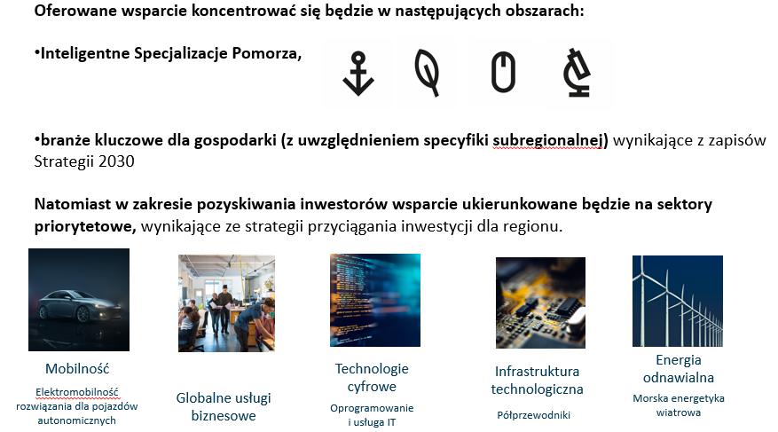
Najważniejsze warunki realizacji projektu (3)
* Sektory zostały zidentyfikowane w ramach badania pn.: „Wsad do strategii Invest in Pomerania w zakresie pozyskiwania bezpośrednich inwestycji zagranicznych” (Bank Światowy, 2022).
Notes:
W województwie pomorskim wyodrębniono cztery specjalizacje:
ISP1- Technologie offshore i portowo-logistyczne;
ISP2- Technologie interaktywne w środowisku nasyconym informacyjnie;
ISP3- Technologie ekoefektywne w produkcji, przesyle, dystrybucji i zużyciu energii w paliw oraz w budownictwie;
ISP4 – Technologie medyczne w zakresie chorób cywilizacyjnych i okresu starzenia.

Slide 10
WSKAŹNIKI:
Wskaźniki z FEP 2021-2027
Wskaźniki produktu:
Przedsiębiorstwa objęte wsparciem (w tym: mikro, małe, średnie, duże) (RCO001) – 710
Przedsiębiorstwa objęte wsparciem w formie dotacji (RCO002) – 70
Przedsiębiorstwa otrzymujące wsparcie niefinansowe (RCO004) – 640
Wskaźniki rezultatu:
Miejsca pracy utworzone we wspieranych jednostkach (RCR001) – 900
MŚP z wyższą wartością dodaną na pracownika (RCR025) – 29 (tzw. małe granty)
Wskaźniki wskazane przez IIP
Liczba nowych inwestycji w sektorach priorytetowych – 80
Liczba nowych miejsc pracy o wysokiej jakości – 10 000
Wzrost powiązań pomiędzy inwestorami z sektorów priorytetowych a lokalnymi firmami – 25%
Wzrost powiązań i współpracy pomiędzy inwestorami z sektorów priorytetowych a uczelniami – 25%
Liczba przeszkolonych kandydatów na potrzeby inwestorów z sektorów priorytetowych – 2 000
Inwestorzy, którzy dokonali reinwestycji – 25%
Notes:
Wskaźniki z RPS
Liczba wspartych inwestorów w ramach PS „Invest in Pomerania 2030” - 850
Liczba inwestycji zlokalizowanych na przygotowanych terenach inwestycyjnych w ramach PS „Invest in Pomerania 2030” – 75

Slide 11
Dziękuję za uwagę

